Slide 2
Health, Innovation and Research Institute UZGENT
HIRUZ
Catherine Van Der Straeten
Secretariaat
Lisa De Brabander
Wendy Van De Velde
Clinical Trial Unit
Philippe Van Rompaey
Data Management Unit
Joachim Geeraert
Lieselot Vanlanduyt
Biobank
Elke Berneel
Patient Participation (PAWO)
Wendy Van De Velde
Innovation and Valorisation Unit
Lieve Nuytinck

Slide 3
Nationale/Regionale Funding met focus op Maatschappelijke valorisatie

Slide 4
FWO - Onderzoeksprojecten
Toegepast Biomedisch Onderzoek met Maatschappelijke finaliteit (TBM)
Biomedisch onderzoek dat zich richt op nieuwe vormen van therapie en/of diagnose
Ver in het traject van ontdekking naar klinische toepassing bevindt
Duidelijke maatschappelijke toepasbaarheid in Vlaanderen
Geen industriële interesse op het ogenblik van indiening
Ondersteuning: HIRUZ-IVU
Preadvies FWO zeer waardevol
Jaarlijkse oproepen
FUNDAMENTAL
STRATEGIC BASIC
APPLIED
ECONOMIC VALORISATION
SOCIETAL VALORISATION

Slide 5
TBM – toegepast biomedisch onderzoek met maatschappelijke finaliteit
Programma kenmerken
biomedisch onderzoek
vergevorderd
toepassingsgedreven
uitgesproken maatschappelijke toepasbaarheid
Doel:
Het TBM-programma beoogt op lange termijn bij te dragen aan de implementatie van (nieuwe) therapieën, diagnosetechnieken en preventiemethoden, die -ten gevolge van een gebrek aan industriële interesse- zonder overheidsfinanciering niet tot bij de patiënt zouden geraken.
Deze kenmerken en doelen vallen binnen de visie en missie van UZGent

Slide 6
Kenmerken
Institutionele indiening
Subsidieerbare organisaties: onderzoekscentra (zoals o.a. universiteiten, universitaire ziekenhuizen, hogescholen, strategische onderzoekscentra)
maximum 20% van de begroting naar niet-Vlaamse onderzoekscentra
minstens 10% van de begroting naar een Vlaams ziekenhuis of ITG (gezien de klinische finaliteit)
maximum 30% van de begroting naar onderaannemingen
Startdatum projecten: 1 oktober 20XX
Projectduur: 2 tot 4 jaar
Aanvaardbare kosten:
personeel, werking, uitrusting, onderaannemingen (volgens regels kostenmodel)
budget: min 215.000 euro - max. 850.000 euro (voor grote of multicentrische trials worden uitzonderlijk budgetten tot 1.275.000 euro toegestaan)

Slide 7
Kenmerken
Call open: vanaf 2 december 2022
Indiening van projectvoorstellen via FWO e-loket
Deadline van de projecttransfer van de promotor naar de ‘instelling van de promotor’ (= hoofdaanvrager): 2 maart 2023, 17u
Deadline indiening projectvoorstel door instelling van de hoofdaanvrager naar het FWO: 16 maart 2023, 17u
Bekendmaking resultaten: 7 juli 2023
Slaagpercentage 2021: 25,8%

Slide 8
TBM binnen UZGent context: ondersteuning HIRUZ
Informatie verspreiden
organisatie pitching sessie – januari 2023: informatie volgt nog
overleggen met de FWO adviseurs
Voorbereiding project
beoordelen eligibility
budget opstellen, in samenspraak met andere partners
bespreking en verdere ondersteuning utilisatieluik
advies begeleidingscomité
nalezen projectaanvraag
Betrokkenheid andere HIRUZ diensten
clinical testing – monitoring
biobanking
datamanagement (Redcap)
In samenspraak met UGent, Onderzoekscoördinatie (DOZA)

Slide 9
Take home messages
Aanmelding verplicht bij de resp. onderzoeksinstellingen
UZGent – HIRUZ – IVU
UGent – Vlaams federaal
Begin op tijd aan de aanvraag
Vraag om advies betreffende eligibility (FWO, HIRUZ, …), cfr. INFOSESSIE
Lees de manual en scorerooster, beschikbaar op de FWO website

Slide 10
FWO - Onderzoeksprojecten
Toegepast Biomedisch Onderzoek met Maatschappelijke finaliteit (TBM)
Promotor Prof Maes (UGent)
Partners: UZGent
4 jaar
900.000€
FUNDAMENTAL
STRATEGIC BASIC
APPLIED
ECONOMIC VALORISATION
SOCIETAL VALORISATION

Slide 11
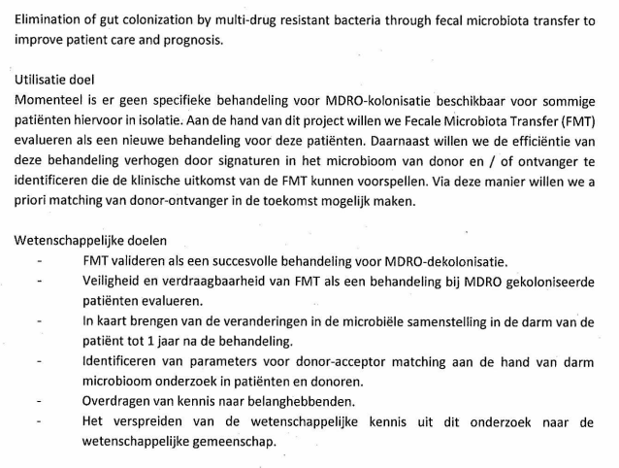
FWO - Onderzoeksprojecten
Toegepast Biomedisch Onderzoek met Maatschappelijke finaliteit (TBM)
Promotor Prof Verhasselt (UZGent)
Klinische studie
4 jaar
900.000€
FUNDAMENTAL
STRATEGIC BASIC
APPLIED
ECONOMIC VALORISATION
SOCIETAL VALORISATION

Slide 12
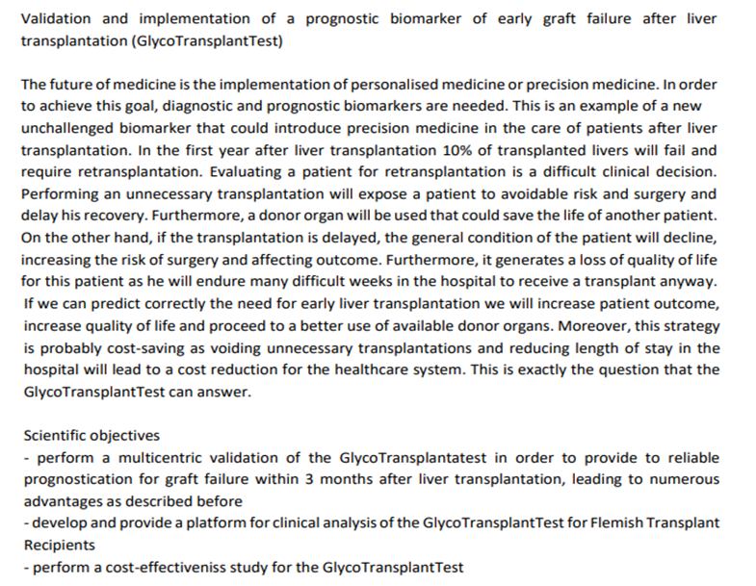
FWO - Onderzoeksprojecten
Toegepast Biomedisch Onderzoek met Maatschappelijke finaliteit (TBM)
Promotor Prof X. Verhelst (UZGent)
Partners: UGent, KUL en UZA
Multicentrische Klinische studie
4 jaar
1.200.000€
FUNDAMENTAL
STRATEGIC BASIC
APPLIED
ECONOMIC VALORISATION
SOCIETAL VALORISATION

Slide 13
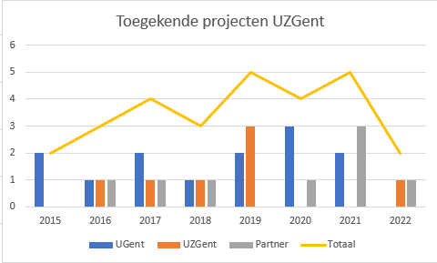
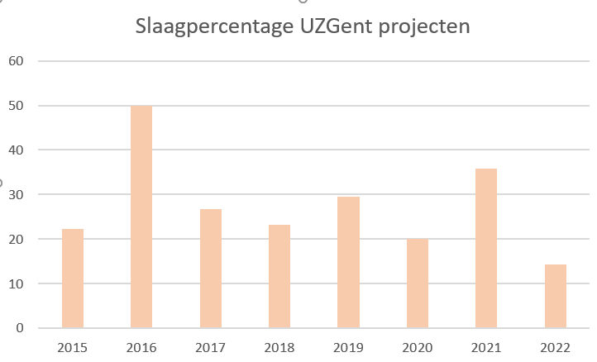
FWO - Onderzoeksprojecten
Toegepast Biomedisch Onderzoek met Maatschappelijke finaliteit (TBM)
FUNDAMENTAL
STRATEGIC BASIC
APPLIED
ECONOMIC VALORISATION
SOCIETAL VALORISATION

Slide 14
FWO - Onderzoeksprojecten
Strategisch Basisonderzoek (SBO)
Risicovol, inventief en vernieuwend onderzoek
2 finaliteiten: Economische en Maatschappelijk
Zware oproepen, hoge budgetten Periode: 4 jaar
Ondersteuning: IOF business developers en/of HIRUZ-IVU
Preadvies FWO zeer waardevol
Jaarlijkse oproepen – call open Mei 2023
Deadline September 2023 – bekendmaking Mei 2024
FUNDAMENTAL
STRATEGIC BASIC
APPLIED
ECONOMIC VALORISATION
SOCIETAL VALORISATION

Slide 15
FWO - Onderzoeksprojecten
Strategisch Basisonderzoek (SBO) - Voorbeeld
SCAFFOLD - ePortfolios to Scaffold Workplace Learning in Health Education
Promotor: UGent – Onderwijskunde Prof M Valcke
Partners: Artevelde Hogeschool – UZGent, Pediatrie – KUL
Duur 4 jaar – Budget 2.154 k€ - 273 MM
AIM:
Stimuleren van werkplakleren door continue competentiegroei op de werkplek optimaal te ondersteunen
Continue evaluatie van perception, interpretation and decision vaardigheden
Pedagogie, training, wetgeving
Uitrollen in verschillende onderwijssettings
FUNDAMENTAL
STRATEGIC BASIC
APPLIED
ECONOMIC VALORISATION
SOCIETAL VALORISATION

Slide 16
FWO - Onderzoeksprojecten
Strategisch Basisonderzoek (SBO) – andere voorbeelden
2022 - Leaving no one behind: bridging the gap between vulnerable populations and the primary healthcare system through reverse innovation – UAntwerpen – UGent Health Economics
2021 - EXercise and the GUT in liver and kidney Transplant recipients [EXGUTT] – KULeuven – UGent W. Van Biesen/G. Glorieux (Fac GE)
2022 – Clinical Leadership in nursing: a research project to strengthen the frontline nursing workforce in Flanders – UZGent K. Eeckloo – Dpt nursing UZGent, Ugent, Artevelde Hogeschool
FUNDAMENTAL
STRATEGIC BASIC
APPLIED
ECONOMIC VALORISATION
SOCIETAL VALORISATION

Slide 17
FWO - Onderzoeksprojecten
Junior en Senior onderzoeksprojecten – mogelijks nieuw call type vanaf 2023 met maatschappelijke finaliteit
Bevorderen fundamenteel wetenschappelijk onderzoek
Voor junior-projecten moet een promotor-woordvoerder en (co)promotor zijn eerste doctoraatsdiploma maximaal 12 jaar voor 1 april verworven hebben
Voor senior-projecten meer dan 12 jaar voor 1 april verworven hebben. Van zodra er 1 lid van het onderzoeksteam senior is, wordt het project een seniorproject.
Periode: 4 jaar
Jaarlijkse oproepen
UGent deadline Maart – FWO deadline April
FUNDAMENTAL
STRATEGIC BASIC
APPLIED
ECONOMIC VALORISATION
SOCIETAL VALORISATION

Slide 18
KCE Trials programma
Federaal kenniscentrum voor de gezondheidszorg
Publiek gefinancierde, niet-commerciële, praktijkgerichte klinische studies
Academische CT met groot maatschappelijk belang
Bv vergelijking chirurgische ingrepen
Bv bestaande geneesmiddelen in groepen die ondervertegenwoordigd zijn in commerciële studies
Taken van het KCE
Verantwoordelijk voor selectie financiering en opvolging van de studies
Uitvoering gebeurt in Belgische ziekenhuizen
KCE lanceert oproepen met studievoorstellen
FUNDAMENTAL
STRATEGIC BASIC
APPLIED
ECONOMIC VALORISATION
SOCIETAL VALORISATION

Slide 19
KCE Trials programma
Academische studies
Pragmatisch en praktijkgericht
Zijn vergelijkend
Resultaten vaak kostenbesparend voor ziekteverzekering
Breed: niet beperkt tot geneesmiddelen of medische hulpmiddelen
Ondersteuning HIRUZ-CTU
FUNDAMENTAL
STRATEGIC BASIC
APPLIED
ECONOMIC VALORISATION
SOCIETAL VALORISATION
https://www.ugent.be/nl/onderzoek/financiering/

Slide 20
Andere kanalen
Kom op tegen kanker
Koning Boudewijn Stichting
INFO: HIRUZ.Be
FUNDAMENTAL
STRATEGIC BASIC
APPLIED
ECONOMIC VALORISATION
SOCIETAL VALORISATION

Slide 21
Europese funding met Maatschappelijke valorisatie

Slide 22
CERV
Integrates the former “Rights, Equality and Citizenship Programme (REC)” and “Europe for Citizens” Programme
Promotes open, democratic and inclusive societies
Three objectives / strands:
Equality and rights: preventing and combating inequalities and discrimination; protecting and promoting the rights of people and their data
Citizens’ engagement and participation: increasing citizens’ understanding of the Union, its history, cultural heritage and diversity; promoting exchange and cooperation
Daphne: preventing and combating all forms of violence; supporting and protecting victims of such violence
Activity focus: training, awareness-raising, cooperation, analysis

Slide 23
ERASMUS +
Programme for education, training, youth and sport
Enriching lives, opening minds
Offers mobility and cooperation opportunities in:
higher education; vocational education and training; school education (including early childhood education and care); adult education; youth; sport
master students
Focus on social inclusion, the green and digital transitions, and promoting young people’s participation in democratic life

Slide 24
COST
EU-funded, intergovernmental framework
40 Members and 1 Cooperating Member
Aim is to create pan-European research networks in all fields
COST Actions
research networks to investigate a topic for 4 years
bottom-up, interdisciplinary, multi-stakeholders
Only funds networking activities:
collaboration (e.g. workshops, conferences, working group meetings, training schools, and short-term scientific missions)
dissemination and communication

Slide 25
EU4Health
4th health programme, response to COVID-19 pandemic
Goals
improve and foster health in the Union
tackle cross-border health threats
improve medicinal products, medical devices and crisis-relevant products
strengthen health systems, their resilience and resource efficiency
Priorities
cancer, AMR and vaccination rates
Emphasis on education, training, policy guidelines…
60-80% funding

Slide 26
Horizon Europe
Key funding programme for research and innovation
General aims
tackle climate change
contribute to sustainable development goals (SDGs) of UN
boost EU’s competitiveness and growth
Leading to
strengthening collaboration, impact of research and innovation
creating and dispersing excellent knowledge and technologies
economic growth, creating jobs

Slide 27
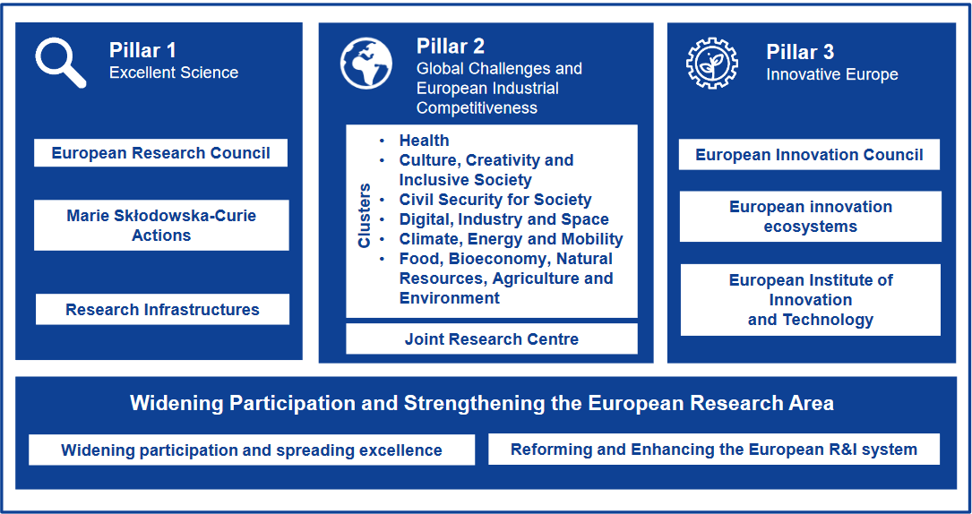
Horizon Europe
innovation
research

Slide 28
INNOVATIE LOKET VALORISATIE LOKET

Slide 29
Innovatie loket
Primair aanspreekpunt met vragen rond innovatie
Open deur principe
Ondersteuning van innovatieve ideeën
HIRUZ team als adviseurs
Maandelijkse basis- eerste dinsdag van de maand
Dinsdag 13:00 – 15:00
Meer informatie op HIRUZ website
Start: 3 mei 2022

Slide 30
Valorisatie loket
Primair aanspreekpunt met vragen rond valorisatie/funding
Open deur principe
Ondersteuning van innovatieve ideeën
HIRUZ – IVU
Maandelijkse basis – derde dinsdag van de maand
Dinsdag 13:00 – 15:00
Meer informatie op HIRUZ website
Start: 3 mei 2022

Slide 31
Rol HIRUZ
Doorsturen van potentieel interessante calls
Begeleiding in mogelijkheden project financiering
Begeleiding utilisatie en valorisatie onderdelen project
Financiële begeleiding
Budgetopmaak
Financiële verslaggeving
Enkel mogelijk indien minimum 3 weken voor indiening aangemeld

Slide 32
Waar vind ik informatie over openstaande oproepen?

Slide 33
TOOLS – HIRUZ.BE

Slide 34
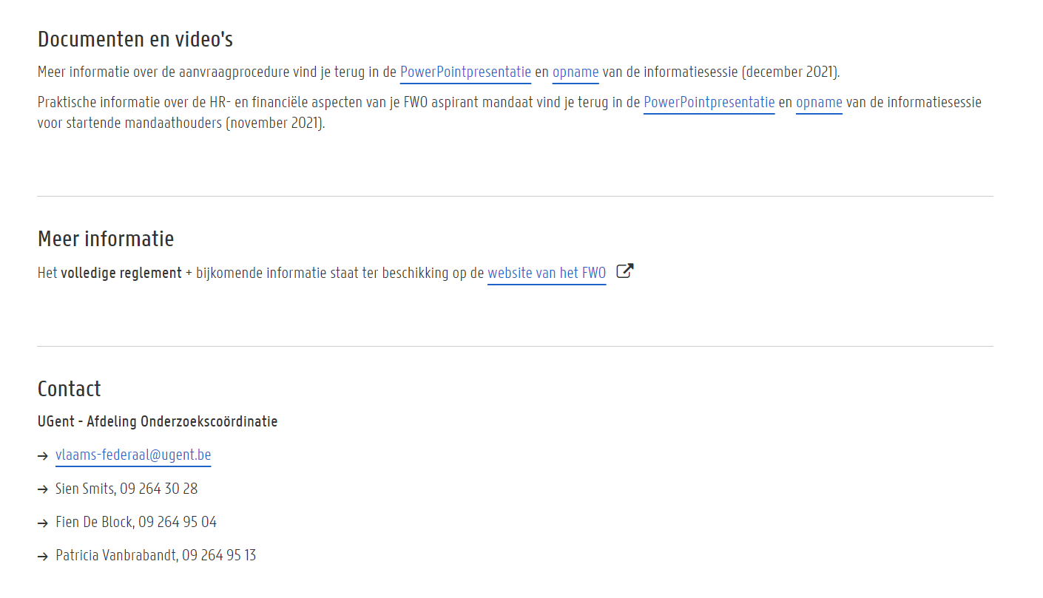
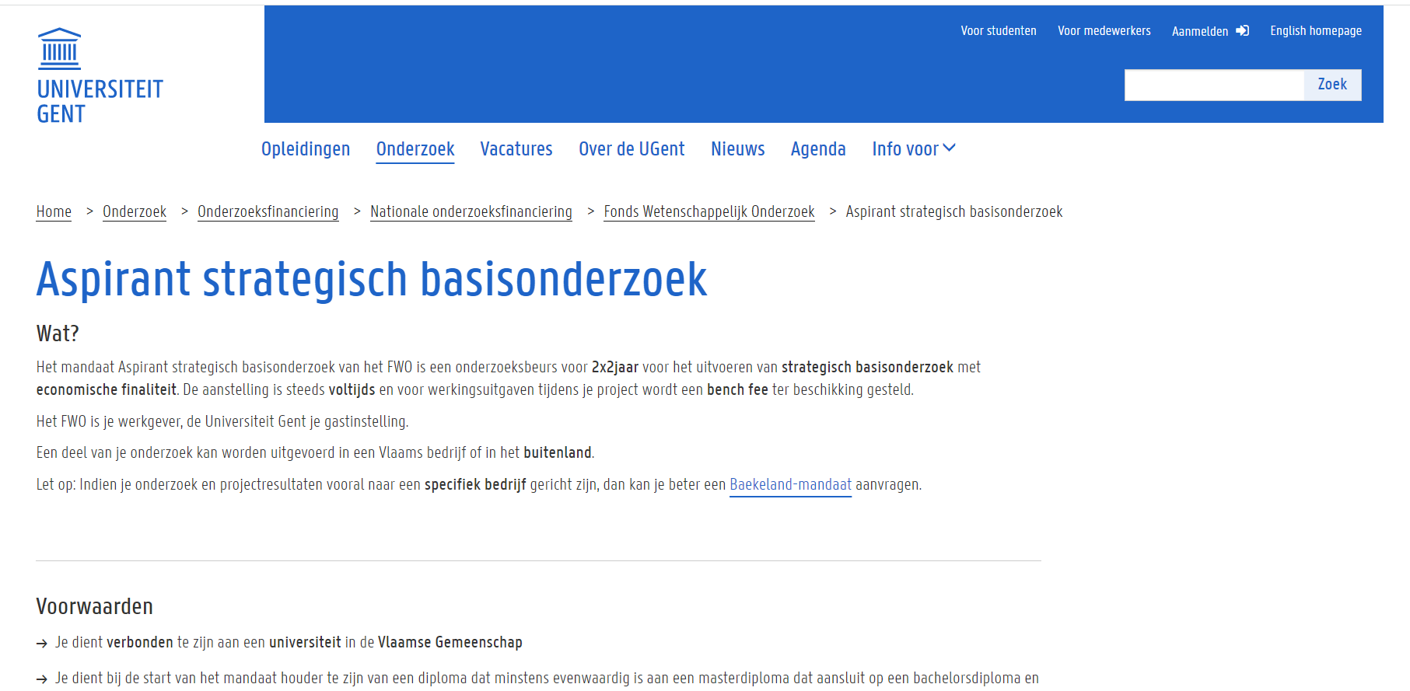
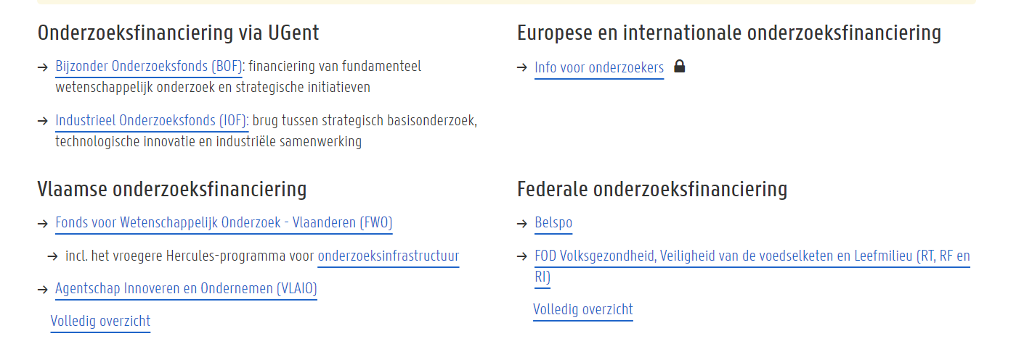
TOOL - https://www.ugent.be/nl/onderzoek/financiering/

Slide 35
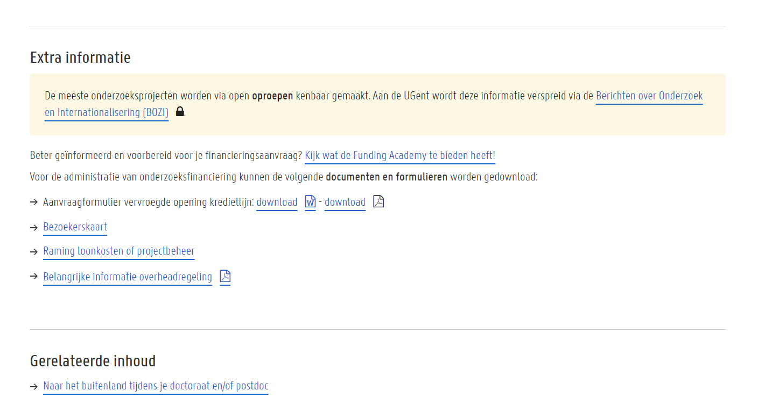
TOOL - https://www.ugent.be/nl/onderzoek/financiering/

Slide 37
Take home messages

Slide 38
Take home messages
Veel financieringskanalen – multiple onderwerpen beschikbaar
Goede aanvraag – beantwoord aan beschrijving van de oproep
Begin er op tijd aan
Maak gebruik van experten (IOF business developers, HIRUZ, DOZA, e.a.)
Bij niet toegekende financiering -> zoek naar andere kanalen
Ga de uitdaging aan!
Contacteer HIRUZ-CTU van zodra er sprake is van data / materiaal transfer, er gewerkt wordt met patiënten data (GDPR!)

Slide 39
CONTACT HIRUZ.IVU@UZGent.be
Lieve Nuytinck
Chloë De Witte

